Slide 1
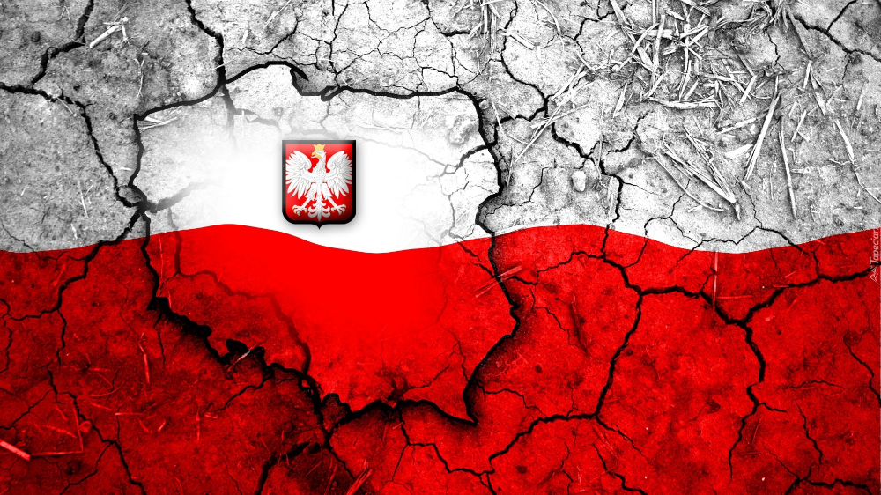
Historia Flagi Polskiej
Marysia Pieniążek, Hania Gastół i Maciek Pieniążek

Slide 2
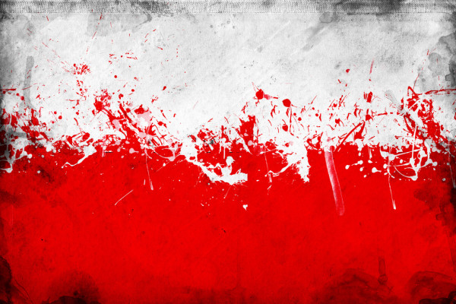
"Barwy ojczyste"
Powiewa flaga
Gdy wiatr się zerwie.
A na tej fladze
Biel jest i czerwień.
Czerwień - to miłość
Biel – serce czyste …
Piękne są nasze
Barwy ojczyste.

Slide 3
Flaga, nasz najważniejszy obok godła symbol narodowy
Od wieków towarzyszyła Polakom we wszystkich przełomowych wydarzeniach historycznych
Miłość do biało-czerwonej łączy naszą wspólnotę, daje nam siłę i nadzieję. Podczas 123 lat zaborów żyła w sercach naszych rodaków jako symbol wolnego i niepodległego państwa

Slide 4
...
Była świadkiem narodzin Niepodległej, Powstania Warszawskiego, Grudnia’70, „Solidarności” i oporu w stanie wojennym
Towarzyszyła naszym żołnierzom podczas Bitwy o Anglię i walk o Monte Cassino
Pamiętajmy o tym, szanujmy fakt, że przetrwaliśmy jako wspólnota – także dzięki symbolom narodowym - i bądźmy dumni z tego, że jesteśmy Polakami!”

Slide 5
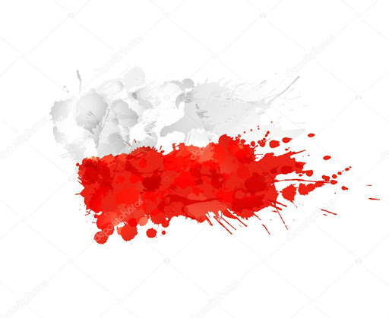
Od początku ...
Od początków istnienia Państwa Polskiego wykorzystywano różne flagi, których barwy zawierały biel i czerwień.
Początkowo przedstawiały one wizerunek orła na czerwonym tle, później pojawiła się flaga składająca się z pasów czerwono-biało-czerwonych z godłem.
Polska flaga wywodzi się od królewskiej chorągwi i herbu Królestwa Polskiego
.

Slide 6

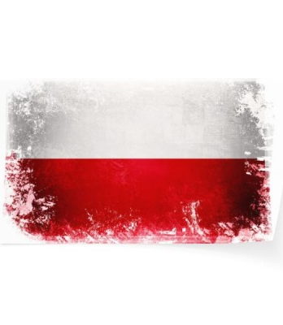
Współczesny wizerunek polskiej flagi sięga 3 maja 1792 roku.
To właśnie tego dnia za barwy narodowe naszego kraju uznano biel i czerwień, ale dopiero 7 lutego 1831 roku uregulowano tę kwestię ustawą Sejmu Królestwa Polskiego.

Slide 7
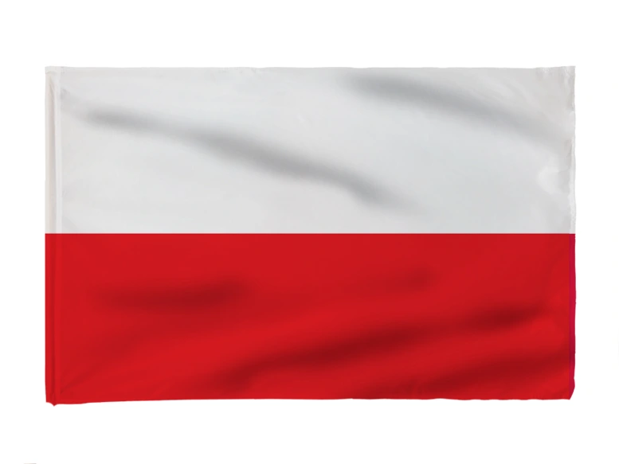
Flaga państwowa – flaga, której mogą używać zarówno władze i instytucje państwowe, jak również obywatele i instytucje prywatne.
W Polsce nazwę taką nosi flaga o dwóch pasach poziomych równej szerokości, białym u góry i czerwonym u dołu, w proporcjach 5:8.

Slide 8
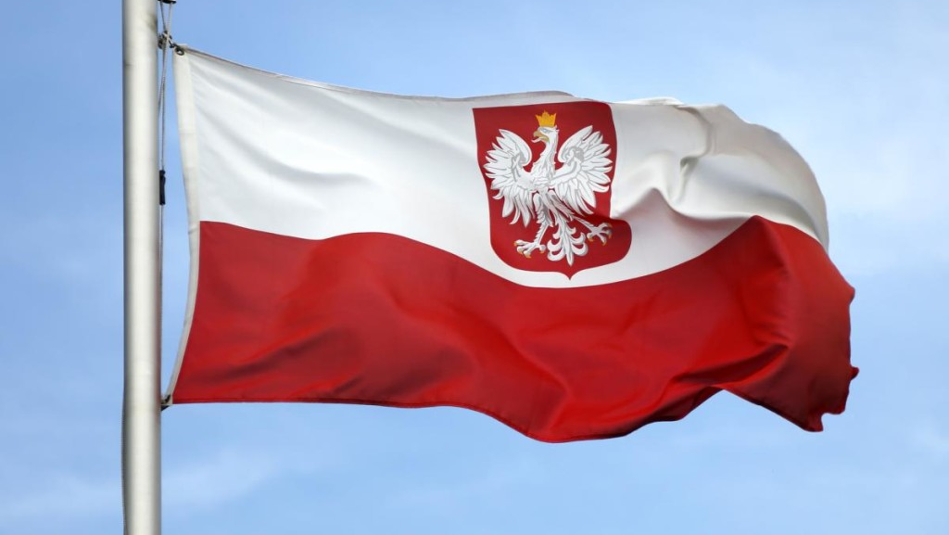
Flaga państwowa z godłem
Nazwa jednej z dwóch polskich flag państwowych.
Ma dwa pasy poziome – u góry biały, u dołu czerwony i herb Rzeczypospolitej Polskiej, nazywany obecnie godłem państwowym RP, pośrodku pasa białego.
Flagi tej mogą używać jedynie polskie przedstawicielstwa i misje (także wojskowe) za granicą, statki morskie, kapitanaty i bosmanaty portów, lotniska i lądowiska cywilne oraz cywilne samoloty podczas lotów za granicą.

Slide 9
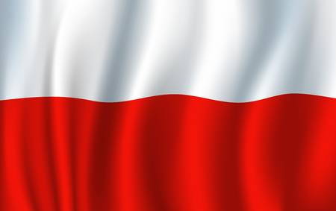
Oficjalnie wizerunek polskich barw narodowych oraz wygląd flagi uregulowano ustawą z dnia 1 sierpnia 1919 roku.
Dokument ten zawierał opis polskiej flagi, jako składającej się z dwóch prostokątów w kolorze białym i czerwonym.

Slide 10
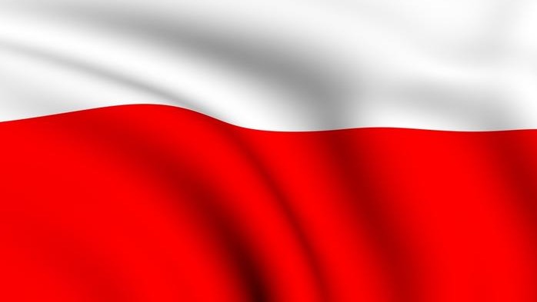
Znaczenie barw
biały – wywodzi się od białego orła i białej litewskiej Pogoni, symbolizuje czystość, lojalność, pokorę i szlachetność
czerwony – od pola tarczy herbowej, oznacza miłość, dzielność, żarliwość i poświęcenie

Slide 11
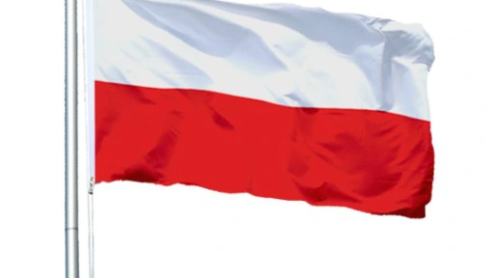
Podstawowe zasady, o których należy pamiętać
Flagę Rzeczypospolitej Polskiej masz prawo wywiesić, aby podkreślić swoje przywiązanie i szacunek do barw narodowych
Wywieszana flaga powinna być czysta i wyprasowana. Nie wolno dopuścić, by materiał był brudny, podarty, postrzępiony, spłowiały lub pomazany.
Podnosząc flagę należy pamiętać, by umieścić ją na szczycie masztu. Nie powinna dotykać podłoża, ani być zamoczona w wodzie.
Rzeczą oczywistą jest, że zawsze trzeba sprawdzić, czy kolejność barw jest właściwa, czyli biały na górze, czerwony na dole.

Slide 12
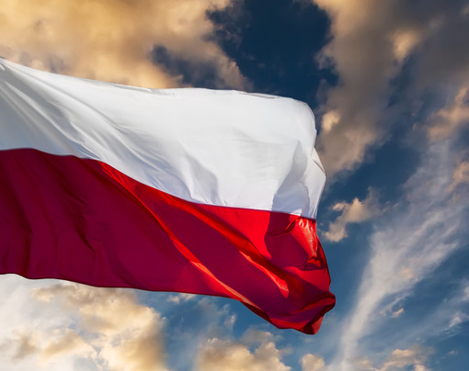
2 MAJA
Dzień Flagi Rzeczypospolitej Polskiej

Slide 13

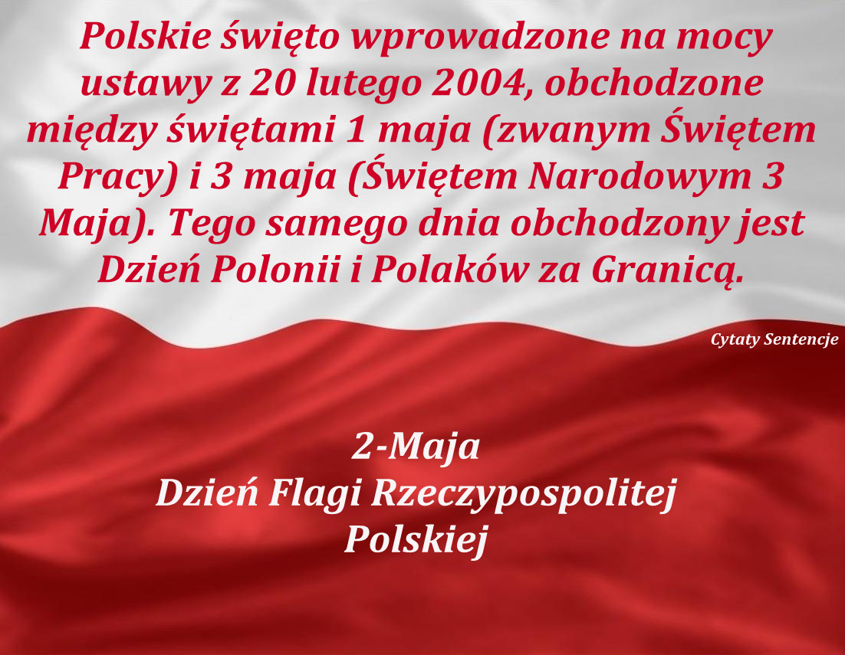
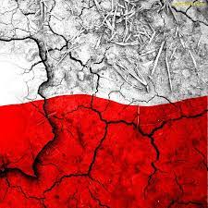
Dzień Flagi Rzeczypospolitej Polskiej"

